Slide 1
İletişim ve İkna
HLK 201
DUYGU GÜR

Slide 2

Toplumda yaşarken hiç iletişim kurmamak mümkün müdür?
İletişim sadece insanlar arasında mı gerçekleşir?

Slide 3
‘Ne kadar bilirsen bil; söylediklerin karşıdakinin anladığı kadardır.’
Mevlana

Slide 4
İletişim...
İnsanların birbirlerini anlamaları için gerekli köprüdür.
Toplumda iletişime ihtiyaç duyulmayan hiç bir iş yoktur.
Sadece konuşmak ya da mesaj alışverişi değildir.
Amacı bilgi vermek ve karşındakini etkilemektir.
Genel ilkesi, kişinin ne söylediği değil, bunu karşıdakinin nasıl algıladığı ve yorumladığıdır.

Slide 5
İletişimin Tanımı
‘İnsanların yaşamlarını sağlıklı ve mutlu bir şekilde devam ettirebilmeleri için sahip oldukları bilgi, duygu ve düşüncelerini akla gelebilecek her türlü araç ile hedefe iletme çabasıdır. ‘
‘Bilgi üretme, iletme ve algılama sürecidir.’
‘Asıl amacı, anlaşılabilir mesajların gönderilmesi ve karşı tarafın tutum ve davranışlarında değişiklik oluşturulmasıdır.’

Slide 6

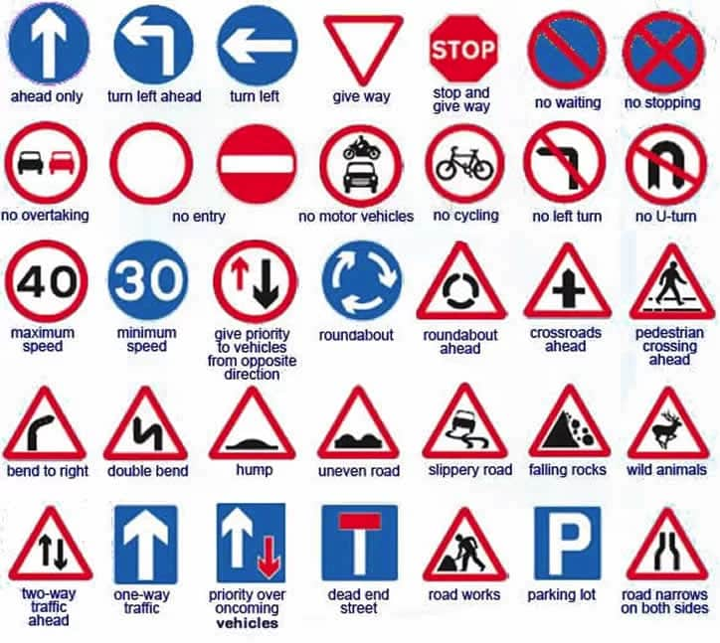

Simgeler ve Semboller

Slide 7
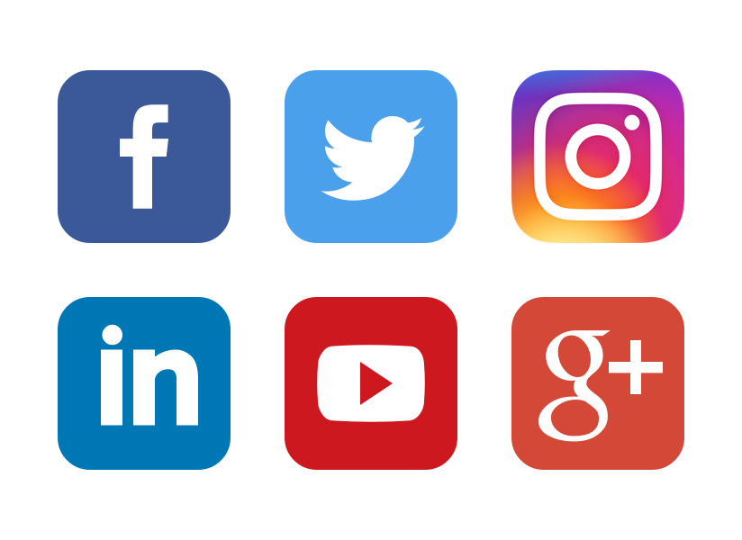
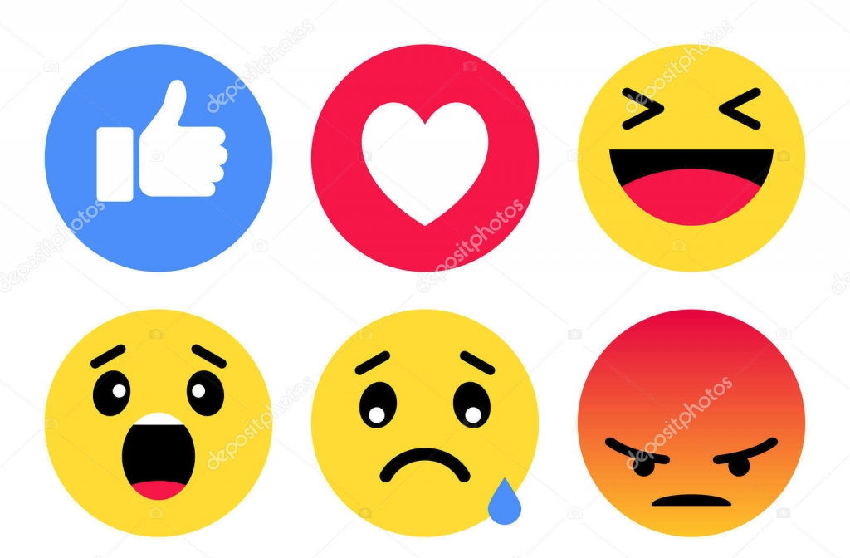
Bir sembol, ürünleri veya fikirleri temsil eder, ancak simge yalnızca görünen öğeleri temsil eder.
Hem semboller hem de simgeler başka şeyleri temsil eder, ancak simge durduğu ürünün resimsel temsilidir.
• Simgeler, nesnelerin grafik gösterimi ile sınırlandırılmıştır ve neyin üzerinde durduklarını kolayca anlayabilirler. Öte yandan, sembolün neyi simgelediğini öğrenmek zorundasır, zira bunun anlamı şuna benzemez

Slide 8
Simgeler ve Semboller
İletişimin temeli ortak simgelere dayanır.
Simge, bir nesne, düşünce, ideolojiyi temsil eder ve bunları zihnimizde canlandırmaya yardımcı olur.
Kendiliğinden var olmaz, toplumsal uzlaşmayla ortaya çıkar.
Karşı tarafla anlaşmanın sağlanabilmesi, geri bildirim alınabilmesi için ortak simgeler kullanılması şarttır.
Simgelere yüklenen anlamlar bütünü iletişimde bulunan taraflar için aynı olmalıdır ki anlama ve anlaşma sağlanabilsin.
Doğal ve uzlaşmacı olmak üzere iki grupta incelenir.

Slide 9
Anlam / Anlaşma
İletişim, konuşan ve dinleyenin mesaja aynı anlamı yükledikleri zaman gerçekleşir.
İletişimde bulunan tarafların birbirleriyle etkileşime geçebilmeleri için kullanılan simgelere zihinlerde aynı anlamların yüklenmesi gerekir.
İletişimden söz edebilmek için, ortak simgelerin kullanılması ve bu simgelere yüklenen anlamların her iki taraf için de aynı olması gereklidir.

Slide 10
İletişimin Önemi
‘İletişim hayat kurtarır.’

Slide 11
İletişimin Önemi
İletişim bilgi vermek, karşıdakini etkilemektir.
Sadece mesaj alışverişi ya da konuşmak değildir.
İnsanların birbirlerini anlamaları için köprüdür.
Simgeler aracılığı ile bilgilerin, düşüncelerin, duyguların, biriktirilip aktarılmasıdır.

Slide 12
İletişimin Önemi
İletişim kurarken dikkat edilmesi gereken konular:
  Ne söyleyeceğimizi bilmek
  Ne zaman söylemenin uygun olacağını belirlemek
  Nerede söylemenin doğru olduğuna karar vermek
  En iyi nasıl söyleneceğini düşünmek
  Olayları basitçe anlatabilmek
  Akıcı bir dille ve karşımızdaki kişiyle göz kontağı kurarak konuşabilmek
  Dikkati yoğunlaştırmak ve verdiğimiz mesajların alınıp alınmadığını fark edebilmektir.

Slide 13
İletişim tekrarlanabilir mi?
İletişim öğrenilebilir mi?
Bir arkadaşınızla tartıştınız. Tartışma bittiğinde ufak bir konunun ne kadar büyüdüğünü anlayamadınız. Bu durum neden kaynaklanıyor olabilir?
İletişim çift yönlüdür derken ne kastederiz?
İletişimde ilk izlenim önemli midir? Gözlemleriniz iletişiminizi olumlu, olumsuz olmasını belirler mi?

Slide 14
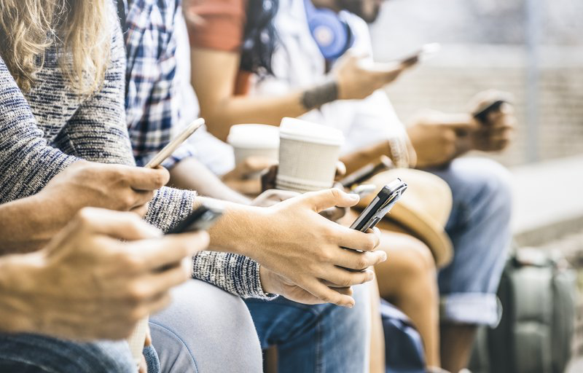

Slide 15
İletişimin İlkeleri
Başarılı bir iletişim sürecinin temel ilkeleri:
Açıklık İlkesi: Anlaşılır bir dil kullanılmalıdır.
Dikkat ilkesi: Mesaj alıcının dikkatini yoğunlaştırabileceği şekilde olmalıdır.
Doğruluk ilkesi: Bireyin herhangi bir iletişimi kabullenmesi gereklidir, iletişimin amaçları ile ilgilidir.

Slide 16
İletişimin Fonksiyonları
Enformasyon:
  Bilgi, haber alma, haber verme, haberleşme anlamına gelir.
  Kişisel, çevresel, genel, ulusal ve uluslararası koşulları anlamak, bilinçli tepkiler göstermek ve doğru sonuçlara ulaşmak için gerekli olan haber bilgi, veri, resim, mesaj, fikir ve yorumların, toplanması depolanması işlenmesi ve yayımlanmasıdır.

Slide 17
İletişimin Fonksiyonları
Sosyalizasyon:
  Kişilerin içinde yaşadıkları toplumun etkin üyeleri olarak faaliyet göstermelerini sağlar.
  Toplumsal bağlılığı ve bilinci besleyecek bilgi birikimini oluşturmaya ve bu sayede toplumsal yaşama aktif bir şekilde katılmaya izin verir.
Motivasyon:
  Herkes tarafından kabul gören doğru hedeflere ulaşmaya yardımcı olur.
  Hedef ve koşulları oluşturmaya, kişisel tercihleri ve istekleri teşvik etmeye, kişisel ve toplumsal etkinlikleri geliştirmeye yardımcı olur.

Slide 18
İletişimin Fonksiyonları
Tartışma:
  Karşılıklı fikir birliği oluşturmak,
  Bilgi alışverişini kolaylaştırmak
  Kamuoyunu ilgilendiren konularda farklı görüşleri netleştirmek için gerekli ortamı oluşturmak
  Genelde kabul gören tüm yerel, ulusal ve uluslararası konularda daha geniş bir kamuoyu ilgisi ve katılımı sağlamak
Eğitim:
  Kişilik oluşumu, kişisel yetenek ve kapasitenin gelişimi sağlayan bilgi aktarımını sağlar.

Slide 19
İletişimin Fonksiyonları
Kültürel Gelişme:
  Geçmiş mirası korumak amacıyla kültürel ve sanatsal ürünlerin yayılması
  Bireyin ufkunun genişlemesi, hayal gücü ve estetik ihtiyaçların ve yaratıcılığın canlandırılması yoluyla kültürel gelişimin sağlanması
Eğlence:
  Kişisel ve ya toplu olarak eğlenme amacıyla işaret, sembol, ses ve görüntü aracılığıyla tiyatro, dans, sanat, edebiyat, müzik, spor vb aktivitelerin yaygınlaştırılması

Slide 20
İletişimin Fonksiyonları
Entegrasyon:
  Tüm insanların, grupların ve ulusların birbirlerini tanıması ve anlaması
  Kendileri dışındaki yaşam koşullarını, görüşlerini ve isteklerini değerlendirmeleri için gereksinim duydukları farklı mesajlara ulaşmalarını sağlar.

Slide 21
Neden İletişim Kurarız?
Var olmak için iletişim
  Kimse kendini toplumdan soyutlayarak yaşayamaz. İletişim sayesinde bireyler kendini tanır, ifade eder ve insanları ve çevresini etkileyebilir.
Haberleşmek için iletişim
Paylaşmak için iletişim
  Bilgi ve duygu paylaşımı olarak 2 kategoridedir. Kişi bilgiyi paylaşmadıkça kendi varlığını duyumsayamaz. Duygusal yönü eksik iletişim yetkin değildir.
Etkilemek ve yönlendirmek için iletişim
  İnsanlar birbirlerini herhangi bir durum karşısında etkilemek ve yönlendirmeye çalışırlar. Bunu da sosyo-ekonomik ve siyasal güç kullanarak yaparlar.
    Mevki, zorlayıcı, bilgi, kaynak, sembolik, tanışıklık, uzmanlık, kişisel güç.
Eğlenmek ve mutlu olmak için iletişim
  Eğlenmek, mutlu olmak için faydalandıkları iletişim araçları telefon, televizyon ve bilgisayar gibi araçlardır.

Slide 22
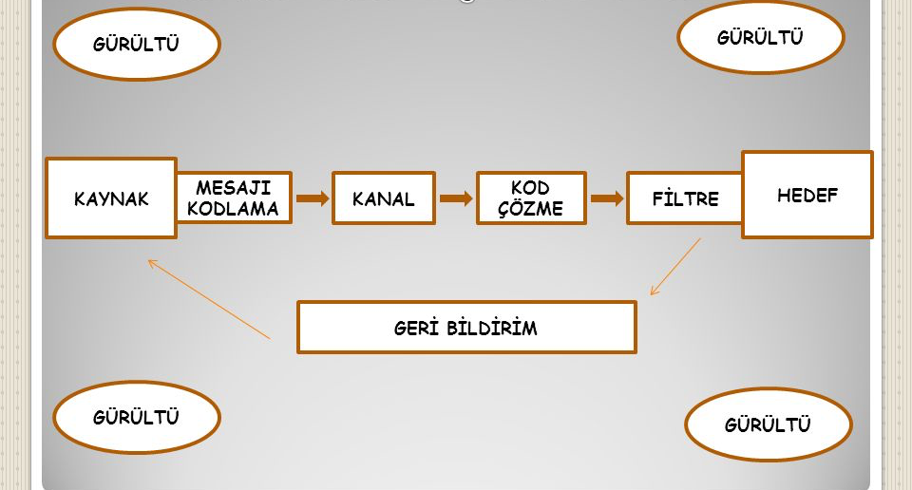
İletişim Süreci

Slide 23
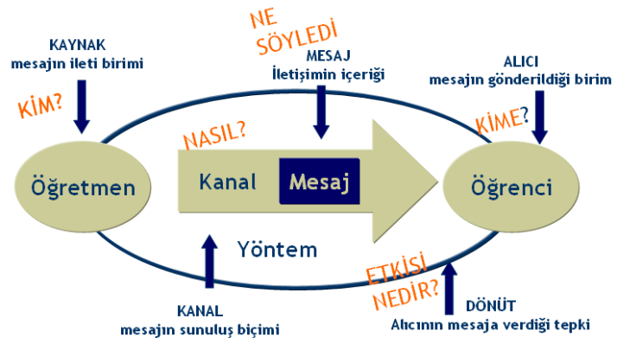
İletişim Süreci

Slide 24
İletişim Süreci
Kaynağın oluşturduğu herhangi bir iletinin uygun bir araçla bir kişi ve ya gruba gönderilmesi işlemidir.
Süreç açısından iletişim; bilgi, düşünce ve tutumların ortak semboller aracılığı ile kişi ve ya gruplar açısından değiş tokuş edildiği bir süreçtir.
Belli bir başlangıcı ve sonu olmayan dinamik bir süreçtir.

Slide 25
İletişim Süreci
Bireyin toplumsal ve kültürel çevresiyle ilişkilerine göre gelişir ve değişir.
Bu süreç kişiden kişiye değişiklik gösterebilir.
  İnsanlar bilgi, duygu ve düşüncelerini aktarabilmek için farklı iletişim araçlarını kullanabilirler.
  Kişinin bilgisi, amacı, kültürel ve psikolojik yapısına göre değişir.

Slide 26
İletişim Süreci
İletişim kaynak ile hedef arasında kurulur.
Kaynak ile hedef arasındaki iletişim, “iletişim kanalı” ile sağlanır.
Mesaj kanaldan geçerek hedefe ulaşır; bunun için kanal iletiye uygun olmalıdır.
Kaynak birey veya grup olabileceği gibi; organizasyon veya kitle de olabilir.
İletişim süreci üç temel aşama ile ortaya çıkar:
  İletişimin kaynağı veya gönderici
  Mesaj
  Alıcı

Slide 27
İletişim Sürecinin Ögeleri
KAYNAK
MESAJ
KANAL
HEDEF (ALICI)
KODLAMA
FİLTRELEME
GERİ BİLDİRİM
GÜRÜLTÜ

Slide 28
Kaynak (Gönderici)
Mesajı kod haline getirerek iletişimi başlatan ya da başlatmak isteyen kişi ya da grup hatta kurum bile olabilir.
  Örn. Sınıfta ders anlatan hoca, bir konferanstaki konuşmacı, televizyon yayını hatta bir resim bile olabilir.
İletişim sürecinin ilk unsurudur.
Kaynak, bir düşünceyi ya da ilgili davranışı herhangi bir anlam yükleyerek alıcıya göndermek istediğinde, önce rakamlar, şekiller, işaretler, hareketler ve semboller kullanarak bunları mesaj (ileti) haline getirir. Sonra da uygun araçlar ile hedefe iletir.
İletişimin başarısı için hayati önem taşır. Alıcı üzerinde güven uyandırmıyorsa, iletişim sürecinin başarıya ulaşması zordur.
Bu sebeple, kaynak konumundaki kişi bir konu ile ilgili bir ileti göndermeden önce, alıcı ya da alıcıları tanımalıdır.

Slide 29
Kaynak
Etkin iletişim için kaynak durumdaki kişinin özellikleri şunlar olmalıdır:
  Kaynak güvenilir olmalı
  Kaynak mesajı etkin kodlama yapabilmeli
  Kaynak belli bir saygınlığa sahip olmalı
  Kaynağın sosyo-kültürel özellikleri

Slide 30
Kaynak
  Kaynak güvenilir olmalı
    Kaynak çıkar sağladığını hissettirmemeli, bilgili olmalı, dürüst ve konu hakkında uzmanlık sahibi olmalı.
    Bu sayede mesaj daha dikkate alınır, daha etkin anlama, kolay benimseme ve iletişimin sürekliliği sağlanır.
  Kaynak mesajı etkin kodlama yapabilmeli
    Yanlış, yetersiz kodlama
    Alıcı ile kültür bağı olmasında(kültürel yakınlık), jest-mimiklere dayalı iletişimi ve kodlamayı kolaylaştırır
    Mesaj kodlamadaki önemli unsurlar; olgunluk çağı, yaş, dini değerler, eğitim seviyesidir.

Slide 31
Kaynak
  Kaynak belli bir saygınlığa sahip olmalı
    Kaynağın konuda uzmanlığı, kitlenin kaynağa duyduğu saygı ile ilgilidir.
    Saygınlık ne kadar yüksek ise inanılırlık o kadar yüksek olur.
  Kaynağın sosyo-kültürel özellikleri
    Gönderilen mesaj ile statüsü ve rolü arasında ilişki olmalıdır. Yoksa mesaj işleme konmaz.
    Toplumsal roller, bireysel kabiliyetler hatta cinsiyet farklılıkları bile iletişime etken unsurlardır.
    Kaynağın iletişimde becerikli olması, bilgi düzeyi, alıcının algılayabileceği düzeyde anlatabilmesi önemlidir.

Slide 32
Mesaj(İleti)
Bilgi, düşüncenin ve ya duygunun iletime uygun biçimidir.
İşaretlerden oluşur, sözel ,görsel, işitsel ya da diğer şekillerde olabilir.
İleti, kaynağın alıcıya ulaştırmak istediği duygu, düşünce, fikir, davranış gibi unsurların kodlanmış halidir.
Kodlar, simgeler, semboller hem kaynak, hem hedef tarafından aynı anlamı taşımalıdır yoksa iletişim olmaz.
Mesajlar, sözel ve sözel olmayan unsurlar kullanılarak hazırlanır.

Slide 33
Mesajın Özellikleri
Mesaj anlaşılır olmalıdır: hem şekil, hem içerik açısından anlaşılırlık. Anlaşılırlık, alıcı ve kaynağın bilgisine, yeteneğine ve kültürel özelliklerine bağlıdır.
Mesaj açık olmalıdır: Kaynak gönderdiği mesajla, alıcıdan ne istediğini belirtmelidir.-alıcı kimdir?
Mesaj doğru zamanda iletilmelidir: Her iletişim etkinliğinin bir yeri ve zamanı vardır. Mesajın gönderildiği zaman iyi belirlenmelidir.
Mesaj uygun kanal ile iletilmelidir: Mesaj uygun yolu izlemeden alıcıya varırsa, etkinliğini kaybeder ve alıcıyla kaynak arasındaki ilişki yetersiz olur.

Slide 34
Kanal
Mesajın göndericiden alıcıya iletildiği yolu ifade eder.
Kanal olmadan mesaj aktarımı gerçekleşmez.
  İnsanın beynine giden mesajlarda duyu organları, yüz yüze görüşmede mesaj hava içinden, telefon görüşmesinde telefon hatları iletişim kanalı rolü görür.
  Bilgisayar ve internet ağları günümüzde önemi artan iletişim kanal ve araçlarıdır.
  Gazeteler, bültenler, ilan tahtaları, toplantılar, paneller sözlü iletişim kanallarıdır.
  İnsanın 5 duyusu kendi iletişim kanalıdır.
Kaynak, hedefe ne anlatmak istediğini, neyi aktarmak istediyse ona uygun kanalı seçmek zorundadır.

Slide 35
Kanal Çeşitleri
Doğal İletişim Kanalları
  İnsan vücudu: insandan çıkan sesler, hareketler, jestler, mimikler
  Ateşten çıkan duman, davula vurulan sopa
Yapay İletişim Kanalları
  Teknolojinin gelişmesi sonucunda insanlar tarafından geliştirilen iletişim araçlarıdır.
  Yazılı İletişim Araçları: Zemine harf ve ya yazı formundadır. Kitap, dergi, gazete, bülten, broşür, billboard
  Teknolojik İletişim Araçları: Hem yazı, hem görsellik, hem işitsel unsurlar vardır. Bilgisayar, internet, cep telefonu, uydu
  Görsel İletişim Araçları: Televizyon, video
  İşitsel İletişim Araçları: Radyo, ses kasetleri, vb.

Slide 36
Hedef(Alıcı)
Alıcı, işaret biçimine dönüşmüş olarak kanaldan gelen mesajları alan ve merkeze aktaran öğedir.
Kaynak tarafından ulaşılmak, iletişime geçilmek istenendir.
Kodlanan mesajı kod açarak algılar, yeni kodlar kullanarak gelen iletiye tepkide bulunur.
Konuşmacıyı dinleyen kişi, ders dinleyen öğrenciler, gazete ya da kitap okuyanlar, tv seyredenler, internette gezinenlerin hepsi birer alıcıdır.

Slide 37
Hedef (Alıcı)
Etkin iletişim, alıcı ile göndericinin aynı sembollere aynı anlamları vermeleri ile sağlanabilir. (kodlara yüklenen anlamlar ile hedefin kodları açarken yüklediği anlam benzer olmalıdır).
  ORTAK SEMBOLLER, SİMGELERİ KULLANIMI ile mümkündür.
Alıcı her şeyden önce iyi bir dinleyici olmalıdır.
Alıcı okuma ve ya gözleme yolu ile de mesajları alabilir.
İletişim sürecinin tamamlanması için mesajın alıcı tarafından alınmış olması yeterli olmamaktadır.
Kaynak tarafından yollanan ileti, tüm alıcılar tarafından aynı şekilde algılanmaz, anlamlandırılmaz.
Bunun sebebi ise her bireyin kendine özgü bilgi birikimi, değer yargıları, ön yargıları, düşünce sistemi olmasıdır.

Slide 38
Hedef/Alıcının Taşıması Gereken Özellikler
Alıcı mesajı algılayabilmeli
  Alıcı mesajı algılayacak düzeyde olmalı, algılama engeli olmamalı- Örn. İşitme engeli olması durumu
Alıcı geribildirim gerçekleştirebilmeli
  Etkin iletişim için geribildirim zorunludur.
  Alıcı, belirli bilgi birikimine sahip olmalıdır.
  Etkin geri besleme sistemi, iletişim kalitesinin artmasına yardımcı olur- mesajdaki eksikler tamamlanabilir.
Alıcı seçici olmalı
  Alıcı mesajları bir süzgeçten geçirmelidir.
Alıcı, kaynak olma özelliğine sahip olmalı
  İletişim dinamik ve sürekli bir süreçtir. Çok zaman karşılıklı ilişki halinde gerçekleşir.
  Alıcı bazen kaynak da olabilir.

Slide 39
Kodlama ve Kod Çözümü
Kodlama- kaynak, Kod açma- alıcı tarafından yapılır.
Kodlama, bilginin, düşüncenin, duygunun iletişime uygun ve hazır mesaj biçimine(sözcük, resim, figür, grafik, jest, mimik) dönüştürülmesidir.
  Kodlama, bir renk, bir mimik, bir dizi rakam ya da simgeler olabilir.
Mesajın yorumlanarak, anlamlı bir şekilde algılanma sürecine kod açma denir.

Slide 40
Kodlama ve Kod Çözümü
Kod, mesajın işaret haline dönüşmesinde kullanılan simgeler ve bunlar arasındaki ilişkileri düzenleyen kuralların tümüne verilen isimdir.
Belirli bir kültürel anlaşmaya dayanır, insanların anlamlı mesajları değiş tokuş edebilmelerine imkan sağlar.
İletişimin başarısı gönderici ve alıcının sembollere ve hareketlere aynı anlamı yüklemesiyle gerçekleşir.
Alıcı ve kaynağın anlayışları kesişir, buna referans ve ya izafet çerçevesi denir ortak yaşantı ve deneyimlerin yansıması olarak ortak dil kullanılması ile oluşur.
  Bireylerin izafet /referans çerçevelerinin kesiştiği alan , iletişimin gerçekleştiği alandır.

Slide 41
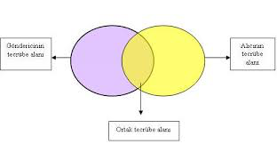
Referans / İzafet çerçevesi
Gönderici’ nin tecrübe alanı
Alıcı’nın tecrübe alanı
Ortak tecrübe alanı

Slide 42
Örnek
“Uçağı görmüş bir Fransız ile uçağı görmemiş bir Endonezya’lı arasında uçağa ilişkin ortak izafet çerçevesi hiç olmadığı için, uçak ile ilgili bir iletişim süreci bu iki insan arasında hiç olamaz.
Uçağı görmüş bir Fransız ile uçağı görmüş bir Yemenli arasında uçağa ilişkin ortak izafet çerçevesi olacağı için, uçaktan söz edebilecekleri bir iletişim süreci bu iki insan arasında olabilir.
Uçağı görmüş bir Fransız ile, uçağı görmüş bir başka Fransız arasında ise, uçağa ilişkin ortak izafet çerçevesi olduğu gibi, uçakla tatile gitmek, uçakla dağıtılan sabah gazetelerini kahvaltı masasında okumadan işe gitmemek, yıllık iznini uçakla gidilen Karaibler’de geçirmiş olmak ve nihayet bu uçaklı uygar toplum hayatına girmeden önce 16. Yüzyılda Bilimler Akademisi’nin kurulduğu bir ülkenin insanı olmak gibi çok geniş çeşitlilik gösteren ortak izafet çerçevesi alanı simgesi ile ifade edilen çok daha geniş bir iletişim süreci olabilecektir. ‘’ (Oskay, 2001: 20)

Slide 43
Algılama/Filtreleme
Çevreden gelen uyaranların (ses, görüntü, tat, koku, his) duyu organlarımız aracılığıyla farkına varırız.
Dış dünyadan gelen uyarıcıların bir anlam ifade edebilmesi için bu verilerin beynimizde algılanması,anlamlanması gerekir.
Kişini duyuları kanalıyla çevresini ve kendisini anlayabilmesini, bilgi edinmesini sağlayan filtresidir.
Beyne ulaşan tüm uyarıcılar anlamlandırılmaz ve farkına varılmaz.
  Örn. Kişi iletişime çok konsantre olduğu için uçağın sesini duymaz. Bu iletişimde uyarıcılara FİLTRE uygulanması durumudur.

Slide 44
Algılama/Filtreleme
Çevreden bireye yöneltilen uyarılar, bireyin zihnine bu filtrelerden geçerek ulaşırlar.
Filtreler süzgeç görevi görür ve otomatik olarak devreye girerler.
Birey kendi dünyasıyla örtüşmeyen bilgileri ya hiç değerlendirmez ya da kendisiyle örtüşecek biçimde dönüştürür ve yorumlar.
Hem kaynak, hem hedef iletişimde seçicilik/filtreleme yapar.
Bu sebeple ortak bir algısal çevre sağlanmadan ileti gönderilirse, iletişimde bulunan taraflar kendi deneyimine ve dünyasına uygun düşen bir algısal çevreye göre iletiyi alır ve yorumlar
YANİ, AYNI İLETİ AYNI ORTAMDA FARKLI BİÇİMDE YORUMLANIR.

Slide 45
Algılama/Filtreleme
Algıladıklarımız sadece çevreden gelen uyaranın yapısına bağlı değil, aynı zamanda ilgimize, bilgimize, o andaki duygularımıza, bulunulan ortama, geçmiş deneyimlerimize, istek, tutum, inanç ve amaçlarımıza, toplumsal ve kültürel unsurlara bağlıdır.
Bu faktörlerin hepsi birer FİLTRE’dir ve bu sebeple de kişiler aynı mesajı farklı algılarlar

Slide 46
Geribildirim – (Dönüt)
Alıcının, göndericinin (kaynağın) mesajına verdiği tepkilerdir.
Geribildirim sayesinde gönderici mesajın tam olarak alıcıya ulaşıp ulaşmadığını anlar.
Alıcının mesaj karşısındaki yazılı, sözlü veya bedensel cevabı iletişim sürecini çift yönlü hale getirerek, etkin iletişim sağlar.
Kaynak iletişimi kodlar, çıktı olarak hedefe iletir. Hedefe bu iletişim girdi olarak gelir, hedef girdiye ait işaret ve ya sembolleri çözerek, kod açma işlemi yapar, yeni kodlar yaparak kaynağın iletişimine tepki gösterir.

Slide 47
Geribildirim – (Dönüt)
İletişim sürecinin son aşamasıdır, fakat iletişim süreci tamamlanmış olmaz. Bulunulan ortam(gürültü) sürece etki eder.
Yüz yüze iletişim, kişilerarası iletişimde geri bildirim hemen sağlanır.- Örn. Konferans veren kişinin alkışlanması
Kitle iletişim araçlarında geribildirim sağlanması zordur.-Örn. Tv
Olumlu, Olumsuz ve Tepkisizlik olarak 3 şekilde geribildirim vardır:

Slide 48
Geribildirim – (Dönüt)
Olumlu geribildirim iletişimi destekler, pekiştirir. Örn. alkışlar. Alıcı mesajı tam algılar ve bunu kaynağa doğru biçimde gönderirse, olumlu geribildirimdir.
Olumsuz geribildirim, iletişimde mesaj alıcı tarafından anlaşılmıyor ve ya eksik anlaşılıyor ve iletiliyorsa gerçekleşir. Örn. Sıkıntı dolu bakışlar, itirazlar, gazeteyi eleştiren mektuplar.
Kaynağın gönderdiği mesajlara duyarsız kalmak, duymazdan gelmek, kaynağa tepki vermemek tepkisizlik geribildirimidir ve kaynak tarafından istenmeyen bir durumdur.

Slide 49
Ortam-Gürültü
Her iletişim belirli bir Ortamda gerçekleşir.
  İletişim ortamı psikolojik (kişinin ruh hali, ortamın sosyal yapısı; örn. cenaze) ve fiziksel özellikler (ortamın büyüklüğü,küçüklüğü, sessiz, gürültülü oluşu, renk, ısı, sesler)içerir.
İletişimin gerçekleştiği ortamda, iletişimi etkileyen tüm koşullar GÜRÜLTÜ olarak tanımlanır.
  İletişime yapılan müdahaledir.
  İstenmeyen kokular, havanın sisli olması, telefon hattındaki cızırtı, yoğun kar yağışından dolayı görüş mesafesinin az olması, ürünün matbaada yazılarının silik çıkması
Gürültü her zaman iletişimi olumsuz etkilemez.

Slide 50
Ortam-Gürültü
İletişimde 3 tip Gürültü bulunur:
Çevre koşullarından kaynaklanan gürültü: örn. Ani bir ses duyulması
Kanaldan kaynaklanan gürültü: örn. Ses sisteminde arıza, fotokopinin silik çıkması
Semantik gürültü: örn. Sözcüklerin yanlış telaffuz edilmesi
Fizyo-nörolojik ve psikolojik gürültü
Doğuştan ya da sonradan oluşan işitme görme sorunları, zihinsel engeller vb.
Şiddetli heyecan, sevinç, korku, ön yargılar, tutum, kanaatler

Slide 51
İletişimin Sınıflandırılması
İşleyiş Açısından
Zaman ve Mekan Göre
Toplumsal İlişkilere Göre
Tek Yönlü İletişim
Yüz yüze İletişim
Kişi İçi İletişim
Çift Yönlü İletişim
Uzaktan İletişim
Kişiler arası İletişim
Örgütsel İletişim

Slide 52
İletişimin Sınıflandırılması
İşleyiş Açısından İletişim
Tek Yönlü İletişim:
Kaynaktan alıcıya aktarılan mesaj ile herhangi bir geri bildirim olmadan gerçekleşen iletişimdir.
Genelde kaynağın tek, alıcı sayısının çok olduğu durumlarda gerçekleşir.
Daha çok nesnel bilgilerin, bilimsel veriler, yasa, yönetmelik, kuralların resmi gazetede duyurulması, işletmelerin reklamları gibi durumlarda kullanılır.
İletişimden çok, bilgi akışı sağlamak içindir.

Slide 53
İletişimin Sınıflandırılması
İşleyiş Açısından İletişim
Çift Yönlü İletişim:
Kaynağın gönderdiği iletiye bir şekilde geribildirim aldığı iletişim türüdür.
Daha etkindir ve demokratiktir.
Kişiler arası iletişim genellikle çift yönlüdür.
Tepkisizlik iletişimin tek yönlü olduğu anlamına gelmez.
Örn. İşletmelerde, çalışanların kararlara katılımın önemli olduğu işletmeler bu iletişim türünü tercih ederler.

Slide 54
İletişimin Sınıflandırılması
Tek yönlü - Çift yönlü iletişim Karşılaştırması
Tek yönlü iletişim daha hızlıdır.
Çift yönlü iletişimde daha doğru iletişim kurulabilir.
Çift yönlü iletişimde hedef, güven duygusu içindedir.
Çift yönlü iletişim, tek yönlü iletişime göre gürültü ve diğer dış faktörlerin etkisi altındadır.
Çift yönlü iletişim daha demokratik bir iletişim biçimidir.

Slide 55
İletişimin Sınıflandırılması
Zaman ve Mekan Boyutuna Göre İletişim:
Yüz yüze İletişim:
Kişilerin bir birini gördüğü ve eş zamanlı gerçekleşen iletişim türüdür.
Duygular daha etkin aktarılır.
Gelişen teknoloji ile telefon, bilgisayar üzerinden görüntülü sohbetler, telekonferanslar cihaz aracılığıyla yapılan yüz yüze iletişim türleridir.

Slide 56

İletişimin Sınıflandırılması
Zaman ve Mekan Boyutuna Göre İletişim:
Uzaktan İletişim:
İletişimin tarafları farklı mekanlarda ise bir araç ile iletişim kurarlar.
Mektup, faks gibi klasik iletişim araçları ve ya internet ortamında e-mail vb teknolojik aracılar kullanılır.

Slide 57
İletişimin Sınıflandırılması
Toplumsal İlişkilere Göre İletişim:
Kişi İçi İletişim:
Kişinin kendisiyle, kendi içinde kurduğu iletişimdir.
İçsel iletişim ve ya öz- iletişim de denir.
Bireyin psikolojisi ile ilgilidir.
Bireyin kendi iç dünyasını gözlemlemesi, ihtiyaçlarının farkına varması, üzülmesi, sevinmesi, kendine sorular sorarak cevaplar üretmesi gibi...

Slide 58
İletişimin Sınıflandırılması
Toplumsal İlişkilere Göre İletişim:
Kişiler Arası İletişim:
Kişinin kendi dışındaki insanlarla kurduğu iletişim türüdür.
Yüz yüze iletişim de denir.
İki kişinin karşılıklı bilgi alışverişinde bulunmasıdır.
Bilgi değişimi hızlı bir şekilde yapılır, vücut işaretleri ve baş hareketleri kullanılır.

Slide 59
İletişimin Sınıflandırılması
Örgüt, ortak bir amacı gerçekleştirmek için bir araya gelen kurumlar, kişilerin birliği
Toplumsal İlişkilere Göre İletişim:
Örgütsel İletişim:
Örgütte günlük faaliyetlerin yürütülmesini, örgütün iç ve dış çevresi arasında bilgi ve düşünce alışverişini içerir.
2 şekildedir:
  Örgüt içi İletişim: örgütün iş görenleri ve departmanları arasında gerçekleşir.
  Örgüt dışı iletişim: örgütün dış çevresiyle uyum sağlayabilmesi, kendisini kabul ettirmesi ve devamını sürdürmesi için dış çevresiyle iletişime geçmesi gereklidir.

Slide 60
İletişimin Sınıflandırılması
Toplumsal İlişkilere Göre İletişim:
Toplumsal İletişim:
Toplumu bilgilendirmek, bir konuyu tanıtmak, suçlama, koruma, kollama gibi amaçlarla gerçekleşebilir.
Ağızdan ağıza, kitaplar aracılığıyla, teknolojik araçlarla toplumsal iletişim sağlanabilir.

